Slide 1


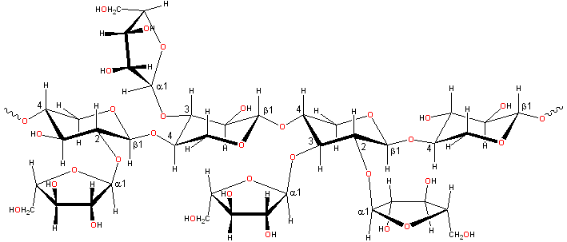
Improved Extraction of Arabinoxylans from Rye Bran and Production of Health Beneficial Oligosaccharides
FACULDADE DE CIÊNCIAS E TECNOLOGIA
LUNDS TEKNISKA HÖGSKOLA
Dulce Almeida
Mestrado Integrado em Engenharia Biológica
17. JULHO. 2012
ORIENTAÇÃO:
Doutor Carl Elovson Grey
Doutor Raúl J. Barros

Slide 2

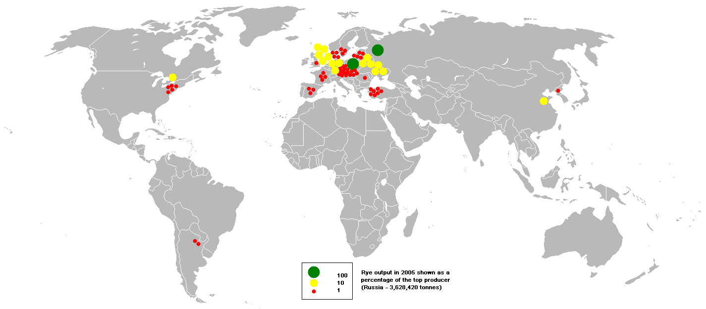
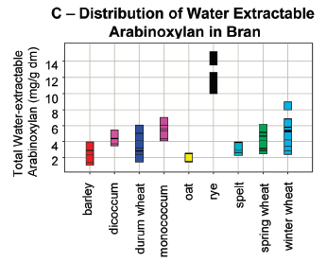
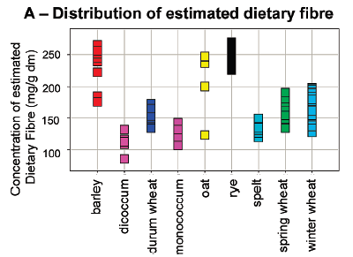
Objetivo / Overview
Objetivo
Melhorar o processo de extração e purificação de arabinoxilanos a partir de farinha de centeio e produção de oligossacarídeos com propriedades prebióticas.
Overview
Extracto aquoso contendo Arabinoxilanos
Centeio
(Secale cereale)
INDUSTRIA
PANIFICADORA
Farinha de centeio, resíduo da indústria
EXTRAÇÃO
A
A
A
X-X-X-X-X-X-X-X-X
A
SEPARAÇÃO E PURIFICAÇÃO
Arabinoxilanos
Purificados
HIDRÓLISE ENZIMÁTICA
Xilooligosacarídeos
XOS e AXOS
(probióticos)
Adaptado de Ward et al. (2008)
Fonte: www.wikipedia.com
Adaptado de Phositlimpakul,(2011)
Dulce Almeida Improved Extraction of Arabinoxylans from Rye Bran and Production of Health Beneficial Oligosaccharides

Slide 3
Introdução
Prebióticos e próbióticos
PREBIÓTICOS
  Componentes alimentares não digeríveis, com efeito benéfico na saúde do hospedeiro ao estimular seletivamente o crescimento e/ou atividade de grupos específicos de bactérias no cólon.
  Requisitos:
      Resistir à acidez gástrica;
      Não ser hidrolisado pelas enzimas do trato gastrointestinal;
      Não ser absorvido no trato gastro intestinal superior;
      Ser fermentado pela microbióta intestinal;
      Induzir a estimulação seletiva do crescimento e/ou atividade de bactérias intestinais, potencialmente associadas à saúde e bem-estar.
PROBIÓTICOS
  Microbióta gastrointestinal que exerce efeitos benéficos para a saúde do hospedeiro.
  Exemplos: Lactobacilli e Bifidobacteria, bactérias cujo o crescimento e atividade se pertente estimular usando prebióticos como substrato, em detrimento de patogénicos como Escherichia coli.
  Como resultado da fermentação de prebióticos, resulta a produção é ácidos gordos de cadeia curta que irão contribuir para inúmeros benefícios.
Dulce Almeida Improved Extraction of Arabinoxylans from Rye Bran and Production of Health Beneficial Oligosaccharides

Slide 4
Introdução
Prebióticos e próbióticos
Adaptado de: Aachary, et al. (2011).
Dulce Almeida Improved Extraction of Arabinoxylans from Rye Bran and Production of Health Beneficial Oligosaccharides

Slide 5
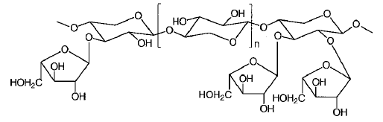
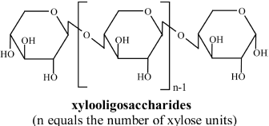
Introdução
Xilo-oligosacarídeos, oligosacarídeos de arabinoxilano. Propriedades prebióticas
Arabinoxilano: AX
  Polissacarídeo: cadeia de resíduos β-D-xilopiranosill (1-4) ligados entre si, substituídos nas posições 2 ou 3 por arabinose, glucose, ácido ferúlico, xilose, galactose ou ácido glucurónico;
  Tipo mais comum de hemicelulose na natureza;
  Polissacarídeo não amiláceo mais abundante em cereais .
Oligosacarídeos: AXOS e XOS
  Oligossacarídeos não digeríveis passíveis de ser assimilados pela microbióta gastrointestinal.
  Produzidos através da hidrólise enzimática de AX por xilanases.
Adaptado de: Ebringerová et al. (1999).
Adaptado de: Swennen et al. (2006).
Dulce Almeida Improved Extraction of Arabinoxylans from Rye Bran and Production of Health Beneficial Oligosaccharides
Notes:
Quais as ligações quebradas pelas xilanases??
bioconversion of hemicelluloses has received much attention because of its practical applications in various agro-industrial processes, such as efficient conversion of hemicellulosic biomass to fuels and chemicals, delignification of paper pulp, digestibility enhancement of animal feedstock, clarification of juices, and improvement in the consistency of beer
In this context, the most interesting application is the production of heath promoting oligosaccharides from AX. Besides, AX is present in side-streams from agricultural and forest industry (Andersson, 2007), for instance bread making industry, which make them more appealing from an economical point of view.

Slide 6
Introdução
Xilo-oligosacarídeos, oligosacarídeos de arabinoxilano. Propriedades prebióticas
Adaptado de: Broekaert, et al. (2011).
Efeitos no metabolismo de lípidos, de glucose e em desordens metabólicas.
  Diabetes;
  Colesterol elevado.
Atividade antioxidante.
Propriedades anti-inflamatórias.
Propriedades prebióticas
Efeito imuno modulatório;
Propriedades anti carcinogénica;
Atividade anti microbiana;
Efeitos na evacuação e consistência de fezes;
Dulce Almeida Improved Extraction of Arabinoxylans from Rye Bran and Production of Health Beneficial Oligosaccharides
Notes:
As bacterias que hidrolisam AX ver

Slide 7
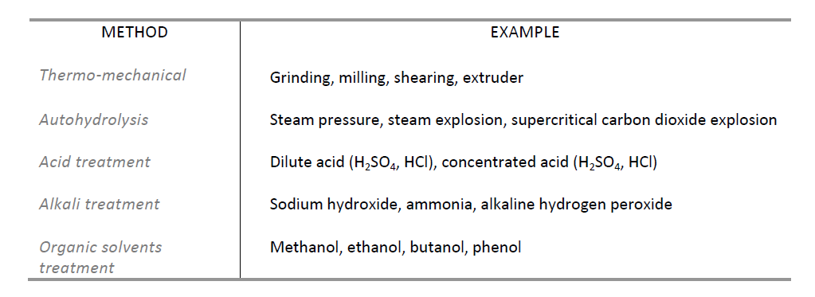
Introdução
Extração de Arabinoxilanos
  AX é uma hemicelulose que presente nas paredes primária e secundária das plantas superiores, em associação com lenhina e celulose.
  O passo de extração das hemiceluloses é um dos mais difíceis neste processo devido à necessidade de quebrar as ligações covalentes entre o arabinoxilano, a lenhina e a celulose.
Adaptado de: Sasha et al. (2003)
Utilizam-se ainda irradiação por micro-ondas e ultrassons
Dulce Almeida Improved Extraction of Arabinoxylans from Rye Bran and Production of Health Beneficial Oligosaccharides
Notes:
As bacterias que hidrolisam AX ver

Slide 8
Introdução
Separação e purificação
  Centrifugação;
  Filtração a vácuo;
  Filtração-gel;
  Precipitação com sulfato de amónio ou etanol;
  Cromatografia de troca iónica;
  Diálise.
  Hidrolise enzimática utilizando xilanases (normalmente de origem bacteriana).
  Mercado em grande crescimento.
  Alguns dos alimentos em que são utilizados como ingrediente estão representados na tabela ao lado.
Hidrolise de AX em oligosacarídeos
Dairy products Beverages and health drinks
Spreads
Infant formulae and weaning foods
Cereals
Bakery products
Confectionery, chocolates, chewing gum
Savoury products, soups
Sauces and dressings
Meat products
Dried instant foods
Canned foods
Food supplements
Integração de XOS e AXOS em alimentos
Adaptado de: Gibson, et al. (2004)
Dulce Almeida Improved Extraction of Arabinoxylans from Rye Bran and Production of Health Beneficial Oligosaccharides
Notes:
As bacterias que hidrolisam AX ver

Slide 9
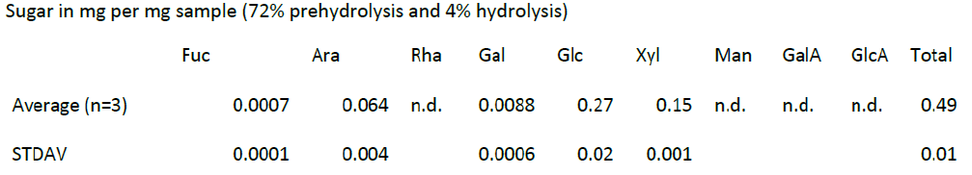
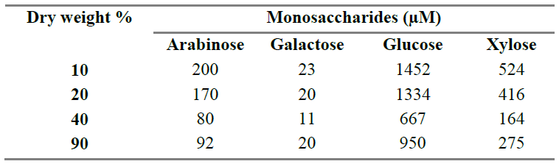
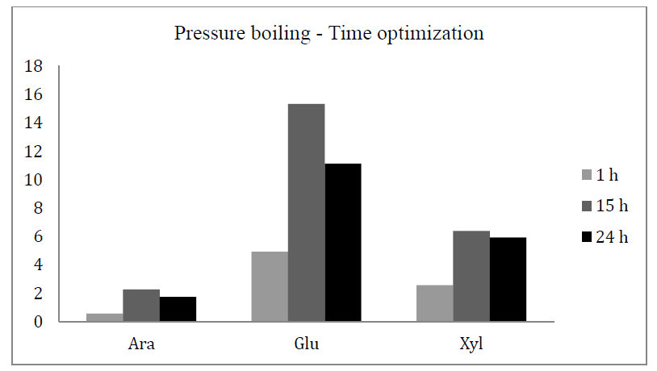
Métodos, resultados e discussão
Método Inicial
  Matéria-prima
  Condições de extração
Dulce Almeida Improved Extraction of Arabinoxylans from Rye Bran and Production of Health Beneficial Oligosaccharides
Notes:
Ax aprox 19% por causa dos 88% h20

Slide 10
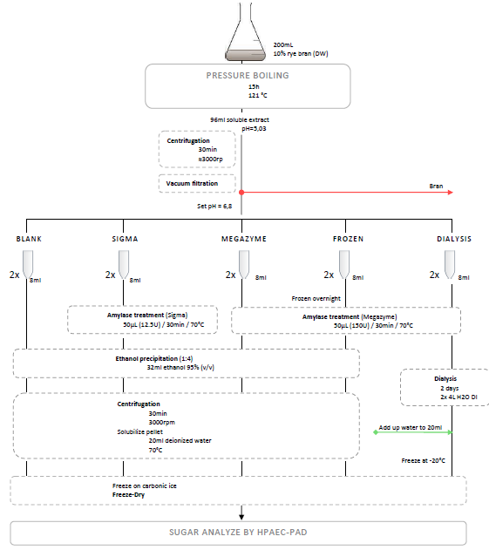
Métodos
Métodos, resultados e discussão
Método Inicial e melhoramentos
Dulce Almeida Improved Extraction of Arabinoxylans from Rye Bran and Production of Health Beneficial Oligosaccharides

Slide 11
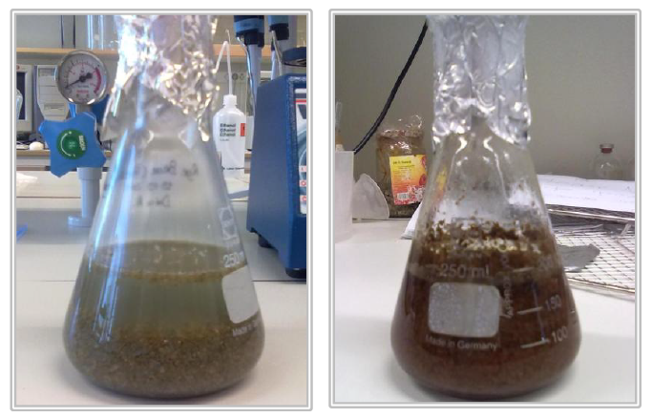
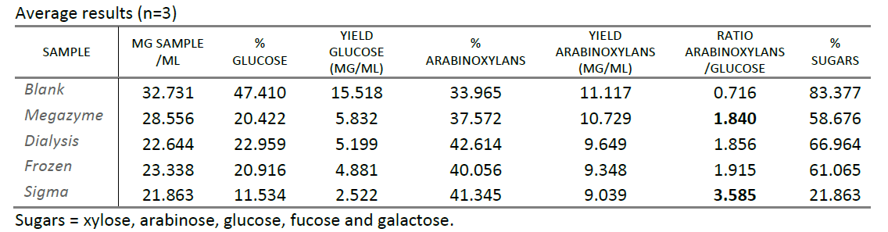
Métodos
Métodos, resultados e discussão
Método Inicial e melhoramentos
Dulce Almeida Improved Extraction of Arabinoxylans from Rye Bran and Production of Health Beneficial Oligosaccharides

Slide 12
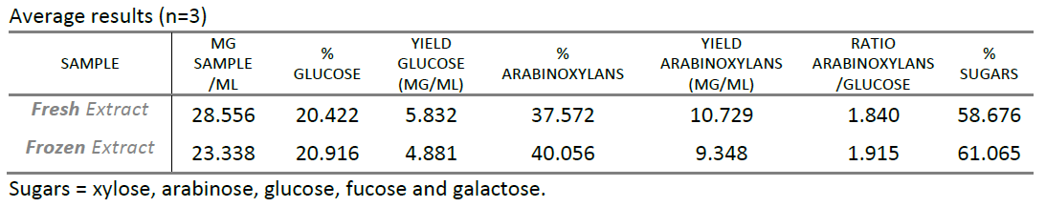
Métodos
Métodos, resultados e discussão
Método Inicial e melhoramentos
EFEITO DA CONGELAÇÃO DE EXTRATOS
EXTRATO FRESCO
EXTRATO CONGELADO
Dulce Almeida Improved Extraction of Arabinoxylans from Rye Bran and Production of Health Beneficial Oligosaccharides

Slide 13
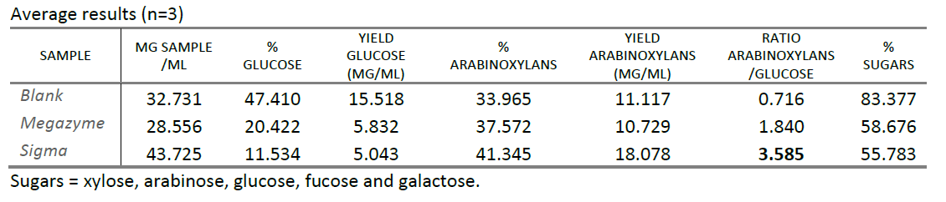
Métodos
Métodos, resultados e discussão
Método Inicial e melhoramentos
TRATAMENTO ENZIMÁTICO
Dulce Almeida Improved Extraction of Arabinoxylans from Rye Bran and Production of Health Beneficial Oligosaccharides

Slide 14
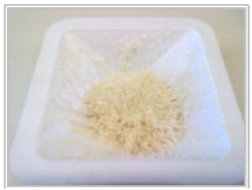
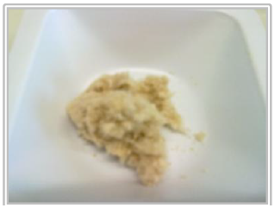
Métodos
Métodos, resultados e discussão
Método Inicial e melhoramentos
PRECIPITAÇÃO VS. DIÁLISE
PRECIPITAÇÃO
DIÁLISE
Dulce Almeida Improved Extraction of Arabinoxylans from Rye Bran and Production of Health Beneficial Oligosaccharides

Slide 15
Métodos
Métodos, resultados e discussão
Método Inicial e melhoramentos
RESUMINDO…
  É necessário avaliar uma forma de evitar a ocorrência de reações de Maillard durante a extração, evitando a cor acastanhada dos extratos e consequentemente, um possível passo de branqueamento aquando de introduzir o produto final como ingrediente em alimentos funcionais;
  O facto de congelar os extratos não constitui uma desvantagem;
  O uso da α-amilase da Sigma-Aldrich resulta no tratamento enzimático mais eficaz na hidrólise do amido e consequente remoção de glucose;
  Em comparação com a precipitação, a diálise é um método mais eficaz na remoção de pequenas moléculas, evitando o uso de etanol porém, as características físicas obtidas não são as mais desejáveis.
Dulce Almeida Improved Extraction of Arabinoxylans from Rye Bran and Production of Health Beneficial Oligosaccharides

Slide 16
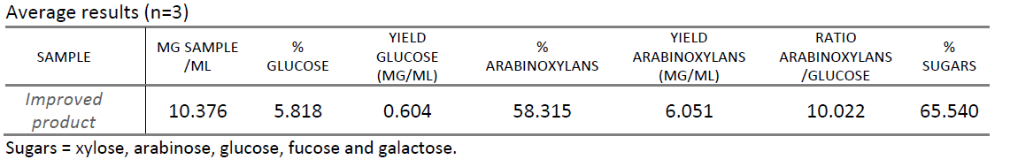
Métodos
Métodos, resultados e discussão
Método Inicial e melhoramentos
PROCESSO MELHORADO
ANTES
DEPOIS
Dulce Almeida Improved Extraction of Arabinoxylans from Rye Bran and Production of Health Beneficial Oligosaccharides

Slide 17
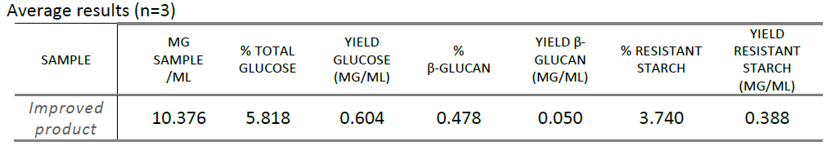
Métodos
Métodos, resultados e discussão
Método Inicial e melhoramentos
FONTES DE GLUCOSE NO PRODUTO FINAL
Métodos:
Hidrólise enzimática utilizando β-glicosidase (glycosidase hydrolise family 1).
“Total Starch Assay Procedure (Amyloglucosidade / α-Amylase Method)” da Megazyme.
Resultados:
Dulce Almeida Improved Extraction of Arabinoxylans from Rye Bran and Production of Health Beneficial Oligosaccharides

Slide 18
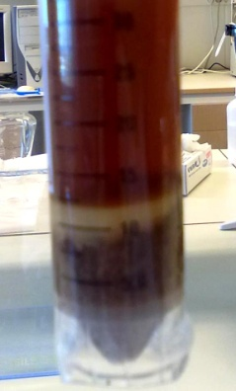
Métodos
Métodos, resultados e discussão
Outros métodos
FORMAÇÃO DE AMIDO RESISTENTE DURANTE A EXTRAÇÃO
Método:
Resultados:
Camada superior do PELLET
Dissolução
Congelação
Liofilização
Dissolução em água destilada
Centrifugação
ANÁLISE POR HPAEC-PAD
Dulce Almeida Improved Extraction of Arabinoxylans from Rye Bran and Production of Health Beneficial Oligosaccharides

Slide 19
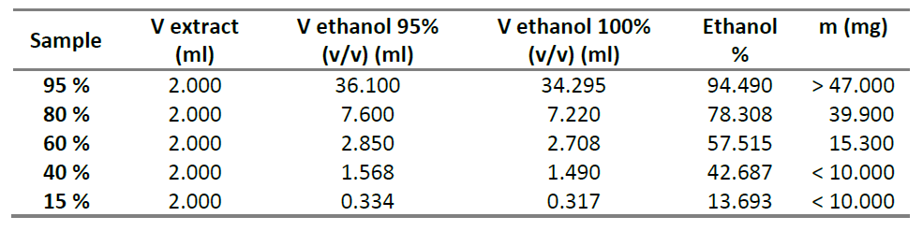
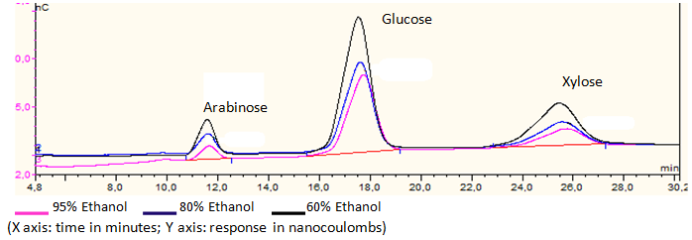
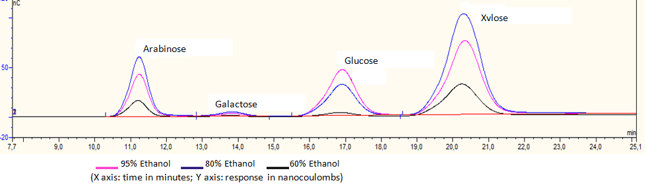
Métodos
Métodos, resultados e discussão
Outros métodos
PRECIPITAÇÃO COM ETANOL
MONOSSACARÍDEOS LIVRES
AÇÚCARES TOTAIS
Dulce Almeida Improved Extraction of Arabinoxylans from Rye Bran and Production of Health Beneficial Oligosaccharides
Notes:
Ver, etanol, ao aumentar mt, pode pp outras coisas com cor?!!!

Slide 20
Métodos
Métodos, resultados e discussão
Pré-tratamento
Objetivo: Evitar a ocorrência de reações de Maillard durante o passo de extração.
1 - MÉTODO OPA
Método: Determination of the Degree of Hydrolysis (DH) Based on OPA Reaction (Dennis Petersen, 1995),
Dulce Almeida Improved Extraction of Arabinoxylans from Rye Bran and Production of Health Beneficial Oligosaccharides

Slide 21
Métodos
Métodos, resultados e discussão
Pré-tratamento
1 - MÉTODO OPA
Resultados:
Pepsina Pancreatina
75U (1 mg/mL) ≥ 250 U/mg (Sigma-Aldrich, Missouri, USA)
(32.8mg) (Sigma-Aldrich, Missouri, USA)
DH= 3.08%
DH= 5.34%
Dulce Almeida Improved Extraction of Arabinoxylans from Rye Bran and Production of Health Beneficial Oligosaccharides

Slide 22
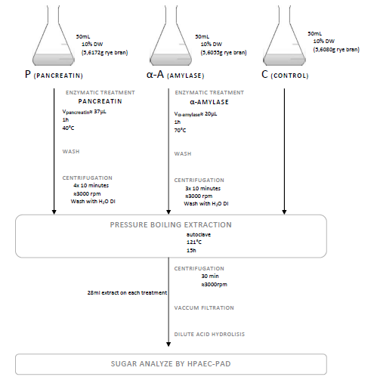
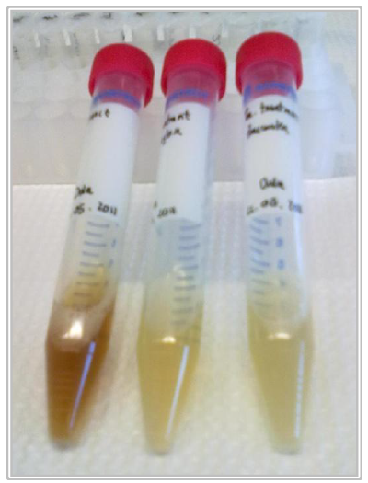
Métodos
Métodos, resultados e discussão
Pré-Tratamento
2 - PRÉ-TRATAMENTO ENZIMÁTICO COM AMÍLASE E PANCREATINA
Dulce Almeida Improved Extraction of Arabinoxylans from Rye Bran and Production of Health Beneficial Oligosaccharides

Slide 23
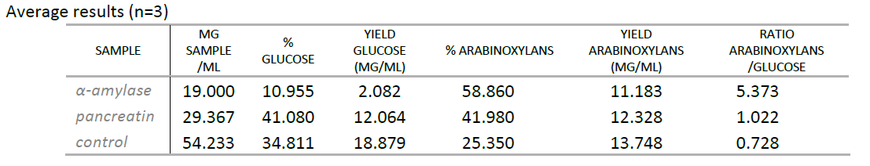
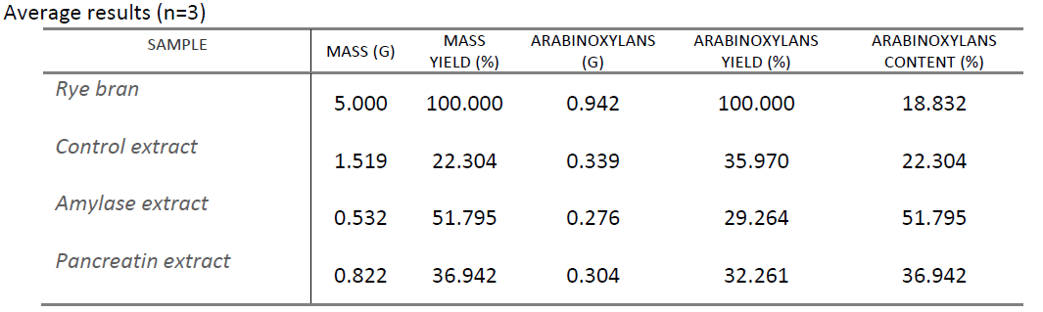
Métodos
Métodos, resultados e discussão
Pré-Tratamento
2 - PRÉ-TRATAMENTO ENZIMÁTICO COM AMÍLASE E PANCREATINA
Dulce Almeida Improved Extraction of Arabinoxylans from Rye Bran and Production of Health Beneficial Oligosaccharides
Notes:
ERRO NAS DUAS TABELASSSSSSSSS

Slide 24
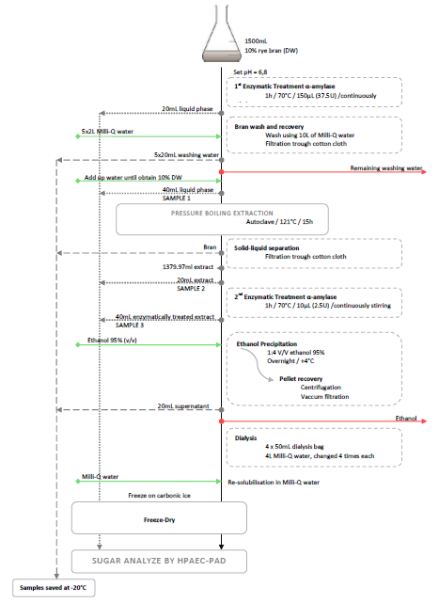
Métodos
Métodos, resultados e discussão
Scale-Up
3
1
4
2
Dulce Almeida Improved Extraction of Arabinoxylans from Rye Bran and Production of Health Beneficial Oligosaccharides

Slide 25
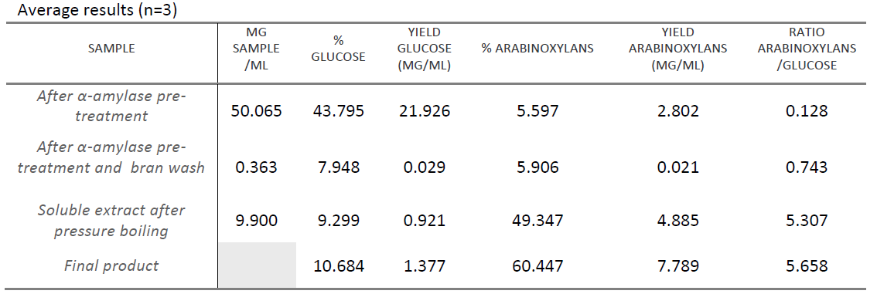
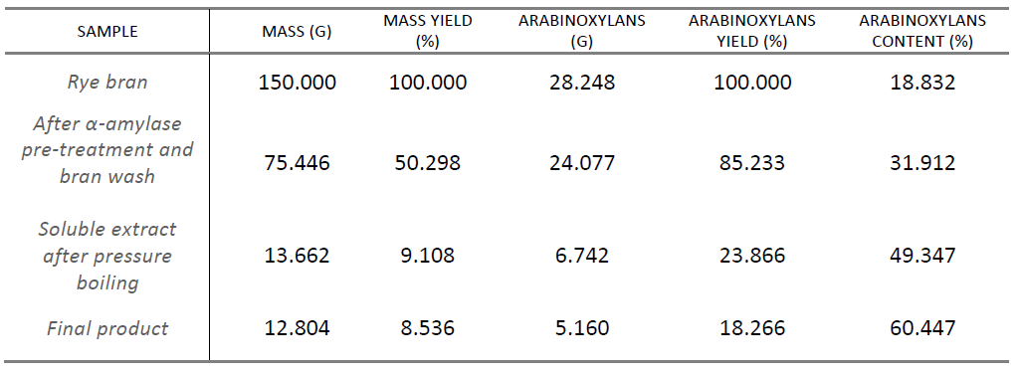
Métodos
Métodos, resultados e discussão
Scale-Up
Resultados:
1
2
3
4
1
2
3
4
Dulce Almeida Improved Extraction of Arabinoxylans from Rye Bran and Production of Health Beneficial Oligosaccharides

Slide 26
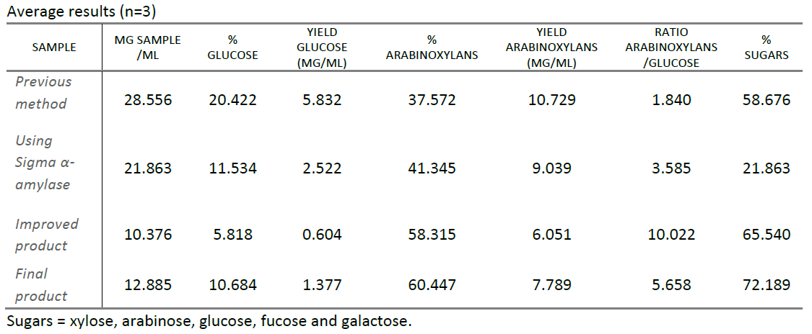
Métodos, resultados e discussão
RESUMINDO…
Hidrólise enzimática
Dulce Almeida Improved Extraction of Arabinoxylans from Rye Bran and Production of Health Beneficial Oligosaccharides

Slide 27
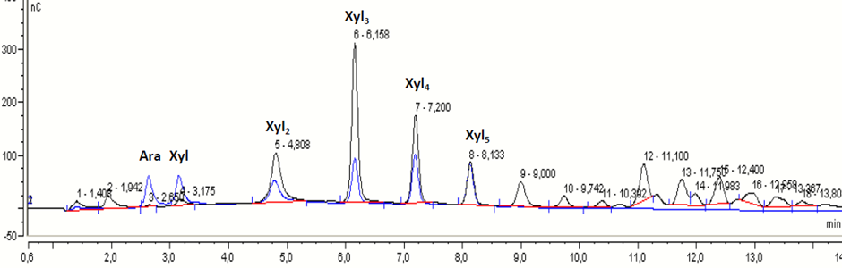
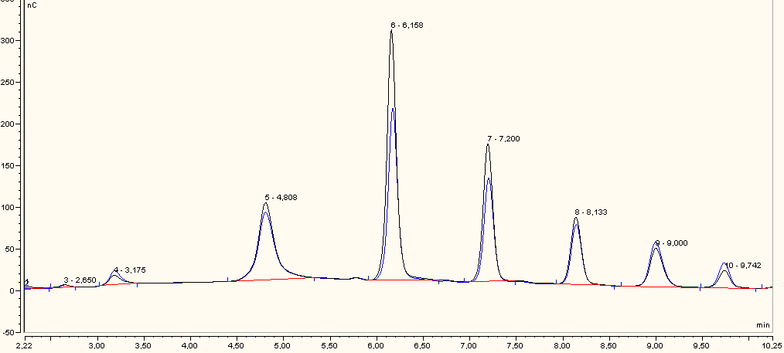
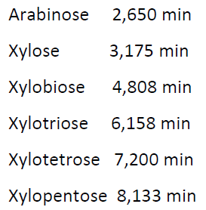
Métodos, resultados e discussão
Hidrolise de Arabinoxilanos em Oligosacarídeos
Método: hidrólise enzimática de AX por xilanase Xyn10A (catalytic module e full length
Resultados:
  CROMATOGRAFIA DE TROCA ANIÓNICA
Catalytic Module
Full Length
Catalytic Module
Padrão
AXOS
Dulce Almeida Improved Extraction of Arabinoxylans from Rye Bran and Production of Health Beneficial Oligosaccharides

Slide 28
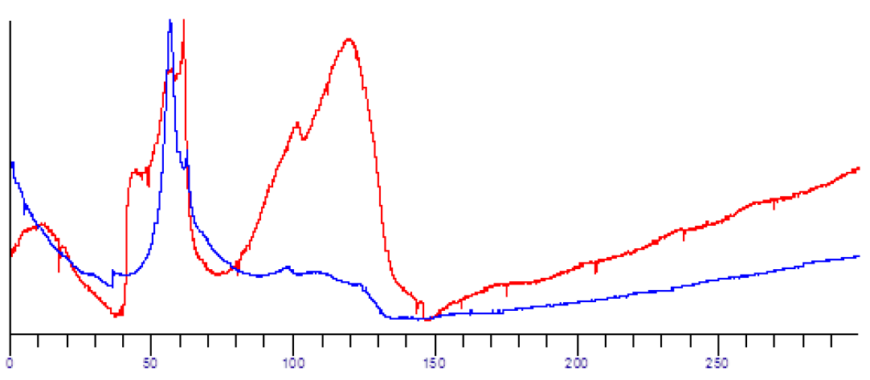
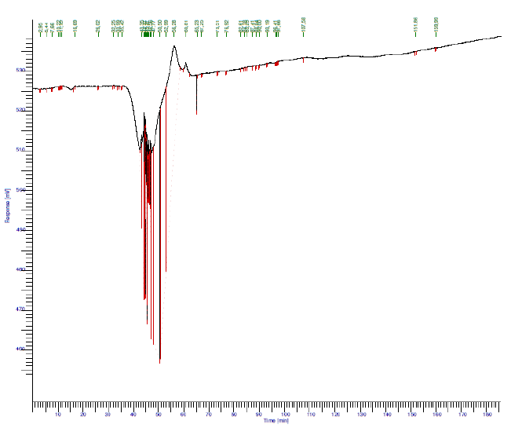
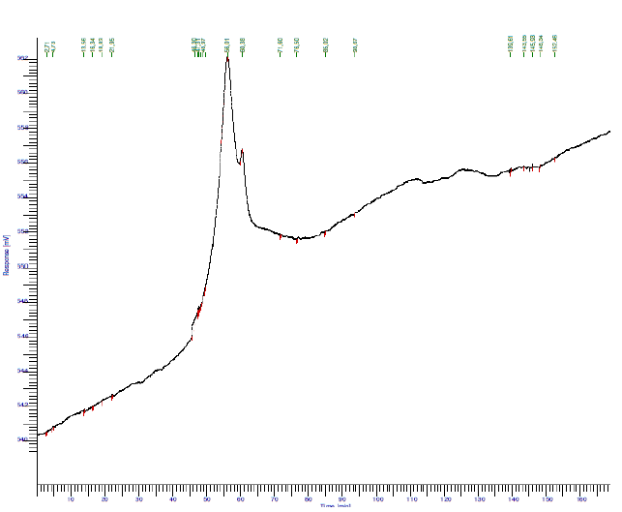
Métodos, resultados e discussão
Hidrolise de Arabinoxilanos em Oligosacarídeos
Resultados:
  CROMATOGRAFIA DE FILTRAÇÃO-GEL
ANTES DA HIDRÓLISE
Antes da hidrólise
Após hidrólise
APÓS HIDRÓLISE
Dulce Almeida Improved Extraction of Arabinoxylans from Rye Bran and Production of Health Beneficial Oligosaccharides

Slide 29
Conclusões
α-amilase de Bacillus amyloliquefaciens (≥250U/ml) (Sigma-Aldrich) mostrou ser mais eficiente que a proveniente de Bacillus licheniformis (3000U/ml) (Megazyme), na hidrólise de amido.
O uso de um pré-tratamento de remoção de amido é vantajoso relativamente à remoção de proteínas:
  Previne a ocorrência de grande parte das reações de Maillard, durante a extração;
  Previne a formação de grandes quantidades de amido resistente durante a extração.
  Permite obter um produto mais claro e com um odor mais suave.
Em relação à precipitação com etanol, a diálise é um método mais eficaz na remoção de pequenas moléculas, pelo que é preferencialmente usado. A combinação das duas técnicas permite obter ainda um características físicas mais desejáveis.
Produção de um produto com características e composição melhoradas:
    Composição do produto final em arabinoxilano: 37.57% → 60.45%
    Rácio arabinoxilano / glucose: 1,84 → 10.02
Utilizando xylanase foi possível obter XOS e AXOS.
Dulce Almeida Improved Extraction of Arabinoxylans from Rye Bran and Production of Health Beneficial Oligosaccharides

Slide 30
Perspetivas futuras
Este trabalho foi feito no contexto de um projeto do Antidiabetic Food Center da Lund University e, passados alguns meses:
  Já foram feitos vários estudos de fermentação utilizado XOS como como substrato.
  Atualmente: fase de avaliação das consequências fisiológicas de incluir açucares na dieta de ratinhos.
É o objetivo deste projeto o estudo de doenças metabólicas e o desenvolvimento de ingredientes a utilizar em alimentos funcionais que contribuam para o combate a essas mesmas doenças.

Slide 31
Obrigada!
Dulce Almeida Improved Extraction of Arabinoxylans from Rye Bran and Production of Health Beneficial Oligosaccharides

